Slide 1
SPEKTRÁLNÍ ANALÝZA ČASOVÝCH ŘAD
prof. Ing. Jiří Holčík, CSc.
holcik@iba.muni.cz

Slide 2
VI.
PARAMETRICKÉ METODY ODHADU VÝKONOVÉHO SPEKTRA

Slide 3
PARAMETRICKÉ METODY
extrapolují hodnoty autokorelační funkce pro m≥N (k tomu je potřeba apriorní informace o analyzované časové řadě)
⇓
parametrický model vzniku časové řady a z toho už cokoliv
tedy: netrápí nás okna, ani prosakování spekter ⇒ lepší rozlišovací schopnost i při krátkých záznamech ⇒ analýza časově proměnných a přechodných dějů

Slide 4
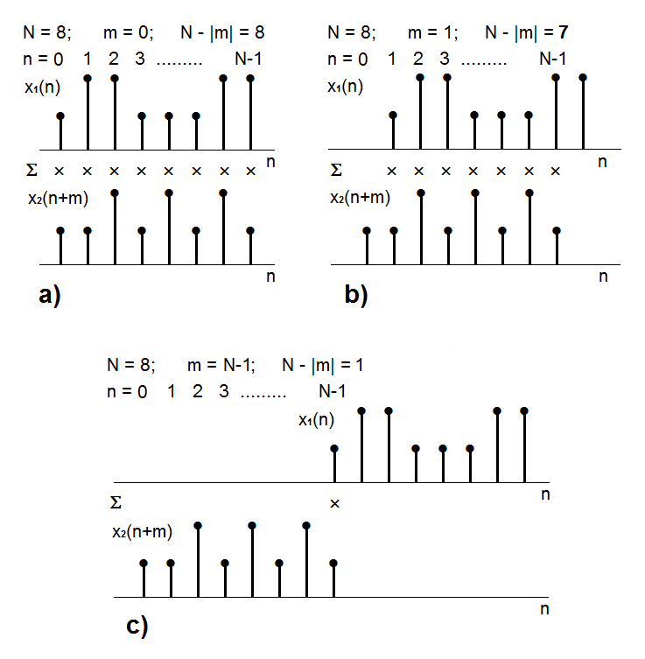
diskrétní korelace - OPAKOVÁNÍ

Slide 5
MODEL SIGNÁLU PRŮCHODEM LINEÁRNÍ SOUSTAVOU

Slide 6
MODEL SIGNÁLU PRŮCHODEM LINEÁRNÍ SOUSTAVOU
je-li posloupnost x(nT), resp. y(nT) realizací stacionárního náhodného procesu, platí pro jejich spektrální výkonové hustoty Γ_{xx}(f), resp. Γ_{yy}(f),
Γ_{yy}(f) = |H(f)|². Γ_{xx}(f),
kde |H(f)| je modul frekvenční charakteristiky použité lineární soustavy.

Slide 7
MODEL SIGNÁLU PRŮCHODEM LINEÁRNÍ SOUSTAVOU
Je-li x(nT_{vz}) bílý šum s nulovou střední hodnotou, pak jeho autokorelační funkce
a
je rozptyl posloupnosti x(nT_{vz}), tj.
a pro spektrální hustotu výkonu výstupní posloupnosti platí

Slide 8
MODEL SIGNÁLU PRŮCHODEM LINEÁRNÍ SOUSTAVOU
Algoritmy parametrického odhadu výkonového spektra posloupnosti y(nT_{vz}), n∈⟨0, N-1⟩ obsahují:
odhad parametrů modelu přenosové soustavy;
výpočet spektrální hustoty výkonu Γ_{yy}(f) z odhadnutých parametrů

Slide 9
MODEL SIGNÁLU PRŮCHODEM LINEÁRNÍ SOUSTAVOU
podle charakteru výpočetní struktury modelu přenosové soustavy dělíme algoritmy na:
  ARMA(p,q) – autoregresive-moving average řádu (p,q);
  AR(p), q=0, b₀=1, H(z)=1/X(z) …
  … autoregresivní
  MA(q), X(z) = 1 ⇒ H(z) = Y(z) …
  klouzavý průměr
  (moving average)

Slide 10
MODEL SIGNÁLU PRŮCHODEM LINEÁRNÍ SOUSTAVOU
nejčastěji používaný AR model – proč?
  vhodný pro vyjádření spektra s úzkými vrcholy (rezonance)
  výpočet parametrů vede na jednoduchou soustavu lineárních rovnic
  Lacoss (1971) – (platí pro všechny AR modely):
    spektrální vrcholy odhadu spektra harmonických posloupností pomocí AR modelu jsou úměrné čtverci výkonu harmonických posloupností;
    plocha vrcholu výkonové spektrální hustoty je lineárně úměrná výkonu harmonické posloupnosti

Slide 11
MODEL SIGNÁLU PRŮCHODEM LINEÁRNÍ SOUSTAVOU
dekompoziční teorém (Wold 1938)
  jakýkoliv ARMA nebo MA proces může být jednoznačně reprezentován AR modelem max. ∞ řádu;
  jakýkoliv ARMA nebo AR proces lze reprezentovat MA modelem max. ∞ řádu;
  ⇓
  je nám jedno, co použijeme za model, jen by měl mít co nejméně parametrů, které se snadno počítají

Slide 12
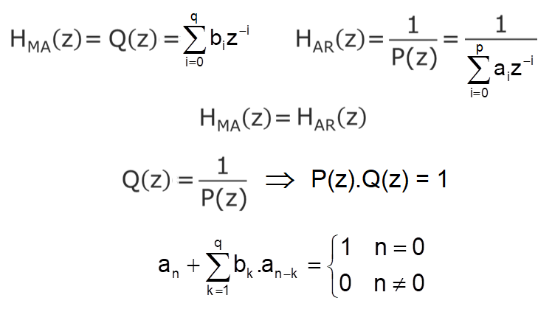
MODEL SIGNÁLU PRŮCHODEM LINEÁRNÍ SOUSTAVOU
dekompoziční teorém (Wold 1938)
JAK TO UDĚLAT?

Slide 13
základní vztahy mezi parametry modelu a autokorelační posloupností
ARMA:
γ_{xy}(mT_{vz}) … vzájemná korelační posloupnost mezi x(nT_{vz}) a y(nT_{vz})
předpokládáme kauzální filtr

Slide 14
základní vztahy mezi parametry modelu a autokorelační posloupností
ARMA (pokračování):
nelineární vztah mezi γ_{yy}(mT_{vz}) a parametry a_{k} a b_{k}

Slide 15
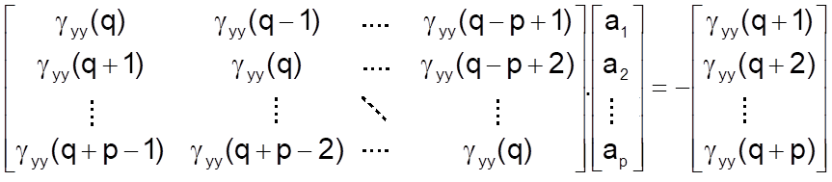
základní vztahy mezi parametry modelu a autokorelační posloupností
ARMA (pokračování):
lze rozdělit na lineární vztah pro určení parametrů a_{k}, m > q
a nelineární vztah pro 0 ≤ m ≤ q
jiná interpretace:
hodnoty autokorelační posloupnosti γ_{yy}(mT_{vz}), m>q jsou jednoznačně určeny koeficienty charakteristického polynomu a_{k} a hodnotami γ_{yy}(mT_{vz}), 0≤m≤p
z toho plyne, že lineární model automaticky definuje hodnoty autokorelační posloupnosti γ_{yy}(mT_{vz}) pro m>q

Slide 16
základní vztahy mezi parametry modelu a autokorelační posloupností
AR:

Slide 17
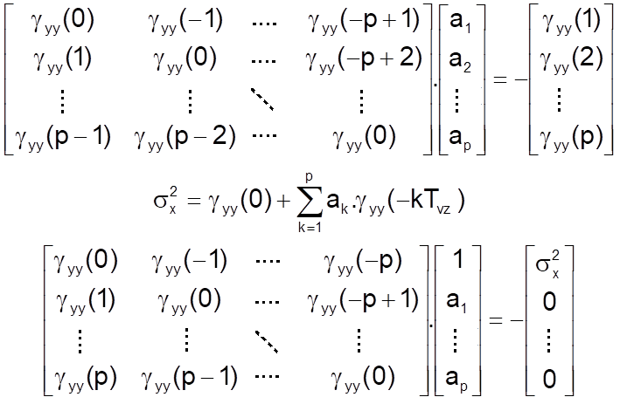
základní vztahy mezi parametry modelu a autokorelační posloupností
AR:
Yule-Walkerovy rovnice

Slide 18
základní vztahy mezi parametry modelu a autokorelační posloupností
MA:

Slide 19
AR MODELY
Yule – Walkerova metoda
výpočet odhadu autokorelace ze signálové posloupnosti y(nT_{vz}) a pomocí tohoto odhadu odhad parametrů AR modelu
užitečnosti:
odhad AKF
řešení Yule-Walkerových rovnice;
odhad výkonové spektrální hustoty

Slide 20
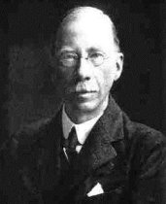
George Udny Yule, FRS
* 18.2.1871, Morham, Skotsko, U.K.
 26.6. 1951 Cambridge, Anglie, U.K.
britský statistik, pocházel z uznávané skotské rodiny vědců, důstojníků, úředníků a správců. Jeho strýc byl orientalista Sir Henry Yule (1820-1889)
zájmy: teorie a aplikace korelace, regrese především ve spojení s časovými řadami
Frank Yates v jeho nekrologu uvedl: “To summarize we may, I think, justly conclude that though Yule did not fully develop any completely new branches of statistical theory, he took the first steps in many directions which were later to prove fruitful lines for further progress… He can indeed rightly claim to be one of the pioneers of modern statistics”.

Slide 21
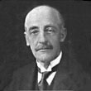
Sir Gilbert Thomas Walker
* 14.6.1868 Rochdale, Lancashire, Anglie
 4.11.1958 Coulsdon, Surrey, Anglie
přední britský matematik, fyzik a meteorolog
Walker Institute for Climate System Research
znám především popisem tzv. jižních oscilací, klimatického jevu způsobeného mořským proudem El Niño
He was a very normal human being, with none of the proverbial eccentricities of mathematicians among whom he ranked high. This normality itself is perhaps a great and likable distinction (Sohoni, 1959)

Slide 22
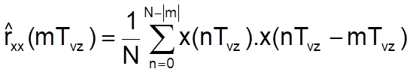
AR MODELY
Yule – Walkerova metoda
ad 1)
⇒ autokorelační matice je pozitivně semidefinitní
⇒ výsledný AR model bude stabilní
⇒ předpokládá se, že stabilní AR model reprezentuje data nejlépe (!?)

Slide 23
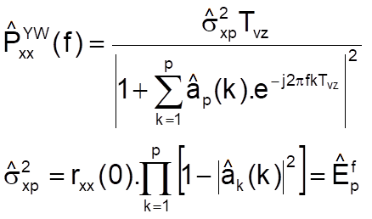
AR MODELY
Yule – Walkerova metoda
ad 3)
je odhad minimální střední kvadratické odchylky prediktoru p-tého řádu

Slide 24
AR MODELY
Yule – Walkerova metoda
ad 2) řešení Yule-Walkerových rovnic
Levinsonův – Durbinův
algoritmus

Slide 25
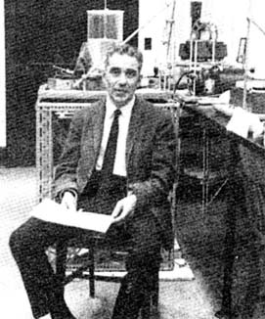
Norman Levinson
* 11.8.1912 Lynn, MA, USA -
 10.10.1975 Boston, MA, USA
americký elektrotechnik a matematik
zájmy: Fourierova transformace, komplexní analýza, nelineární diferenciální rovnice, teorie čísel, zpracování signálů, Levinsonův algoritmus (1947)
studia: M.I.T., Master degree in E.E. (1934), PhD stipendium – Cambridge, PhD degree M.I.T. - matematika
zaměstnán: M.I.T.
učitel a spolupracovník: N. Wiener

Slide 26
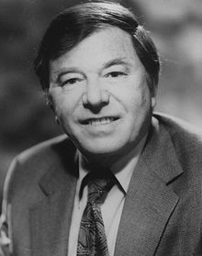
james Durbin
* 30.6.1923, Widnes, Anglie, U.K.
 23.6.2012 Londýn, U.K.
britský statistik, ekonometrik
studium: St John’s College Cambridge
(spolužák David Cox), učitel Sir Maurice Kendall (Kendalův korelační koeficient
C je počet shodných párů
a D je počet neshodných párů)
zaměstnání: London School of Economics (1950-1988)
zájmy: analýza časových řad, korelace časových řad, vylepšil Levinsonův algoritmus (1960)

Slide 27
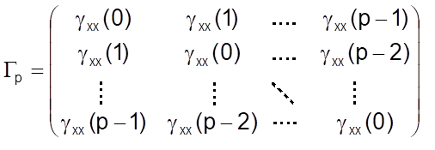
Levinsonův – Durbinův algoritmus
efektivní rekurzivní algoritmus výpočtu koeficientů a_{k}, k=1,…,p z Y.-W.rovnic využívající skutečnosti, že autokorelační matice má vlastnosti Toeplicovy matice (T(i,j)=t(i-j))
pracnost L.-D. algoritmu je O(p²)
pracnost Gaussovy eliminační metody je O(p³)

Slide 28
Levinsonův – Durbinův algoritmus
dopředná lineární predikce
normální rovnice:
l=1,2,…,p; a_{p}(0)=1
výsledná minimální MSE
rozšířené normální rovnice:

Slide 29
Levinsonův – Durbinův algoritmus
výpočet je rekurzivní, vychází z řešení systému 1. řádu a výsledky pro systém i-tého řádu se odvozují z řešení (i-1). řádu
systém 1. řádu
p=1

Slide 30
Levinsonův – Durbinův algoritmus
systém 2. řádu
p=2 [ hledáme a₂(1) a a₂(2), a₂(0)=1 ]
l = 1
l = 2 = p

Slide 31
Levinsonův – Durbinův algoritmus
systém 2. řádu (pokračování)
p=2

Slide 32

Levinsonův – Durbinův algoritmus
obecně:

Slide 33
Levinsonův – Durbinův algoritmus
poznámky + užitečnosti + zajímavosti
L.-D. algoritmus poskytuje odhad parametrů AR systému nejen pro požadovaný řád, nýbrž i pro všechny nižší řády;
jak se správný řád pozná:
σ_{k}² = E_{k}^{f} se v další iteraci přestane zmenšovat, resp. a_{p+1}(k)=a_{p}(k) pro k=1,2,..,p a tím a_{p+1}(p+1)=0
obecně pro proces AR(p) a_{k}(k)=0 a σ_{k}² = σ_{p}² pro k>p

Slide 34
Levinsonův – Durbinův algoritmus
poznámky + užitečnosti + zajímavosti
parametry {a₁(1),a₂(2),…, a_{p}(p)} se často nazývají koeficienty reflexe K_{k} (název souvisí s realizací predikčních algoritmů mřížkovou strukturou);
pokud {γ_{yy}(0), γ_{yy}(1), ,…, γ_{yy}(p)} je skutečná autokorelační posloupnost, tj. AK matice je pozitivně semidefinitní, pak
|a_{k}(k)|=|K(k)| ≤ 1 pro k=1, 2, …,p;
důsledky:
  σ_{k+1}² ≤ σ_{k}², to znamená, že σ_{k}² dosáhne minima právě při správném řádu;
  nutnou a postačující podmínkou, aby póly X(z) ležely uvnitř nebo na jednotkové kružnici v rovině z je |K(k)| ≤ 1 pro k=1, 2, …,p ⇒ AR systém je stabilní;
  je-li |K(k)| = 1 pro některé k, pak je třeba rekurzi ukončit, protože σ_{k}²=0 … v tom případě je proces ryze harmonický

Slide 35
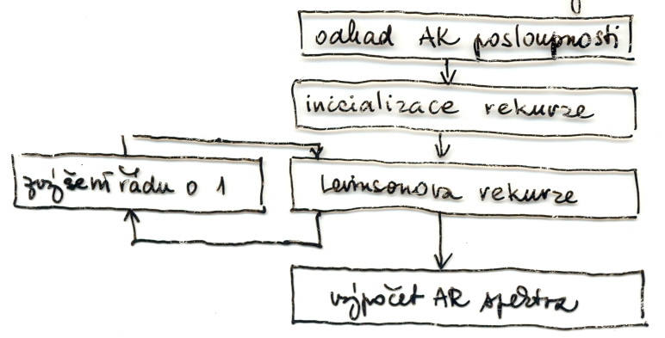
Levinsonův – Durbinův algoritmus
poznámky + užitečnosti + zajímavosti
pokud by byl L.-D. algoritmus implementován pomocí paralelního procesoru s optimálním počtem jednotek, je pracnost algoritmu O(p.log₂p);
při odhadu výkonového spektra harmonických posloupností pomocí AR modelu jsou spektrální vrcholy AR spektra úměrné čtverci výkonu harmonických posloupností;
plocha pod spektrálními vrcholy výkonové spektrální hustoty je lineárně úměrná výkonu harmonické posloupnosti;
blokové schéma L.-D. algoritmu

Slide 36

Levinsonův – Durbinův algoritmus
poznámky + užitečnosti + zajímavosti
pokud by byl L.-D. algoritmus implementován pomocí paralelního procesoru s optimálním počtem jednotek, je pracnost algoritmu O(p.log₂p);
při odhadu výkonového spektra harmonických posloupností pomocí AR modelu jsou spektrální vrcholy AR spektra úměrné čtverci výkonu harmonických posloupností;
plocha pod spektrálními vrcholy výkonové spektrální hustoty je lineárně úměrná výkonu harmonické posloupnosti;
blokové schéma L.-D. algoritmu
A JE TO!

